Slide 1
互联网+数码产品 一站式营销解决方案!
数码产品行业企业华丽转身
广东耐思尼克信息技术有限公司
联系电话 400-622-8200

Slide 2
目录
行业背景
数码商城云平台建设
需要什么样的PC网站？
需要什么样手机站？
为什么要用微信公众号?
为什么要用APP?
需要什么样管理系统?
数码商城运营方案
如何吸粉?
如何促进用户消费?
如何让用户多次消费?
如何实现口碑营销？
线上如何推广？
线下如何推广？

Slide 3
这是一个神奇的互联网时代
互联网商业模式日渐成熟
大数据时代来到
移动互联网
发展迅猛
新媒体营销变革
电商对传统行业冲击逐年增加
“互联网+”大潮正以前所未有之势 席卷整个传统行业

Slide 4
除了兜里的银子没变，所有的事情都在变
观念在变
需求在变
习惯在变
市场在变
用户在变
营销在变
你的鲜花营销跟上了吗？
智能手机时代，移动购物的渗透率和普及化加速；
更追求品质、潮流、时尚；
实体店逛街，淘宝购物；
“互联网+”、“双创”上升为国家战略；
90后成长为消费中坚力量；
传统营销模式遭遇瓶颈；
？

Slide 5
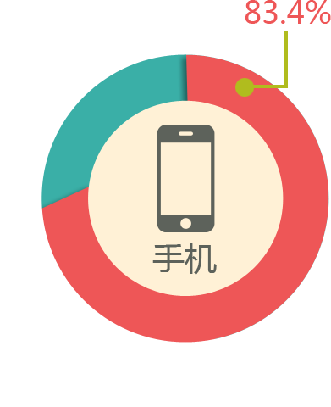
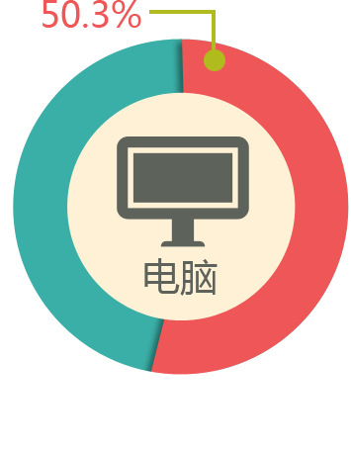
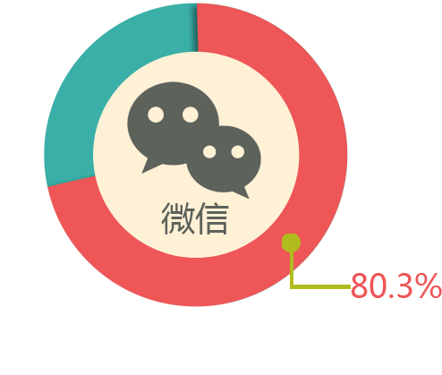
你造吗？互联网已经统治了祖国半壁江山
6.88亿网民
6.2亿手机网民
5.49亿微信活跃用户
一半中国人都在上网，这里的市场很广阔！

Slide 6
卖数码产品，再不上网就OUT了
数据来源：易观智库
互联网B2C市场上，数码家电还是在涨涨涨！

Slide 7
随便抓个人问问，有多久没去过本地电子城了？
数码产品行业痛点
互联网+数码
线下“店中店”模式极端依赖商场中心的人流量；
消费者享受的服务体验差，容易被店员“忽悠”；
店铺租金昂贵，资金投入要求高；
营销信息难触达，缺少互动
顾客信息无法留存，无法触达
覆盖全国市场，直接面对海量客户；
消费者在线购买，可以横向对比，省心又舒适；
电商平台所需费用低廉，商家更有生存空间；
PC网站+手机网站+微信全网接触，互动方式多元化；
通过支付建立连接，积累顾客数据

Slide 8
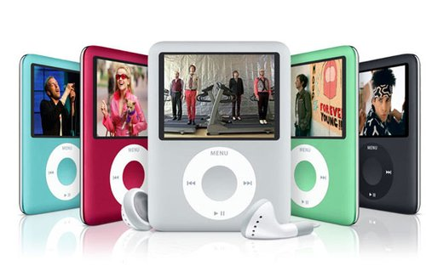
这样的数码电商，怎么能令人满意？
缺乏诚信度，假货问题严重；
各电商之间竞争以价格战为主，对品牌形象塑造不足；
售后维修服务没有规范保障，难以让消费者满意；
网上的数码产品机型、配置混乱，消费者难以辨别好坏；
很多网店和电商在活动促销、产品报价方面会玩猫腻；
你需要一款PC网站+手机网站+微信+APP的“互联网+数码产品”解决方案！

Slide 9
一套完整战略总是必不可少的......
核心价值：
制订企业长期目标，经营模式逐步转变
传统营销模式向全网营销转变
营销过程：
如何将数码产品从平台传递到消费者
促销策划
营销活动
内容策划
在线客服
数据管理
互动策略
效果评估
推广加粉
每日信息发送
数码产品效果呈现
数码产品搜索
会员卡
门店导航
促销活动
产品评测
新品推荐
在线下单
意见反馈
互动有礼
官方链接
基础功能：
数码电商平台应具备的功能
但是你可能觉得这玩意儿实现起来没啥头绪……

Slide 10
别担心，你只需要按我说的来，就妥妥的
建平台·展形象
做营销·出业绩

Slide 11
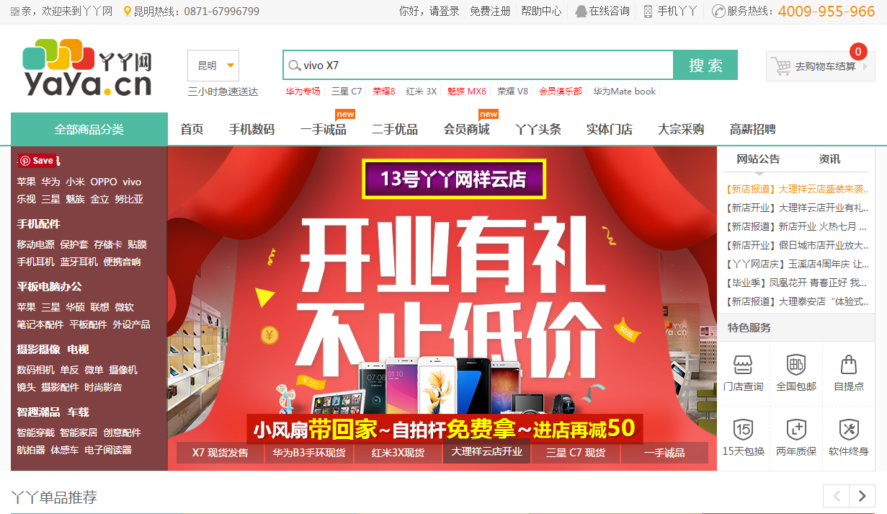
首先，你得有一个这样的数码产品PC网站
为什么要做PC网站？
展示企业形象，没有PC网站怎么行；
手机虽然火，但工作中、学习中，大家访问最多的还是PC网站；
宽屏展示，体验感最佳；
所有人都可以通过搜索引擎找到你！
要让人有种“哎呦，不错哦”的感觉

Slide 12
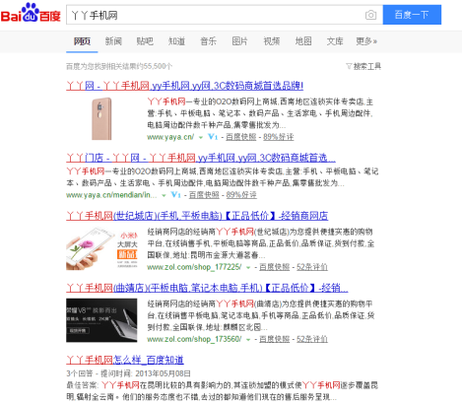
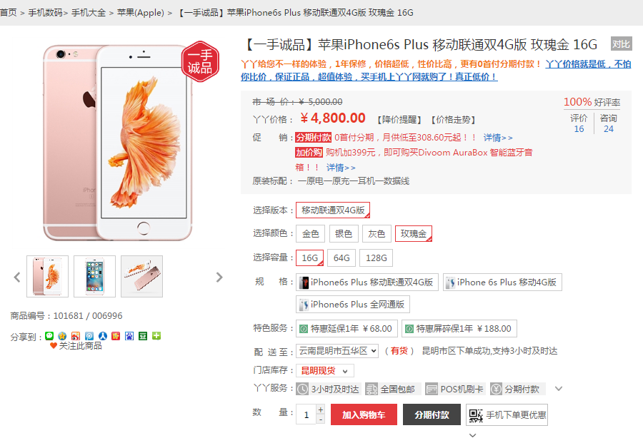
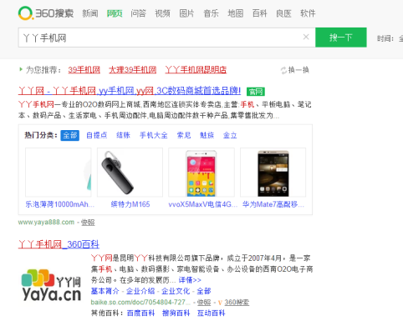
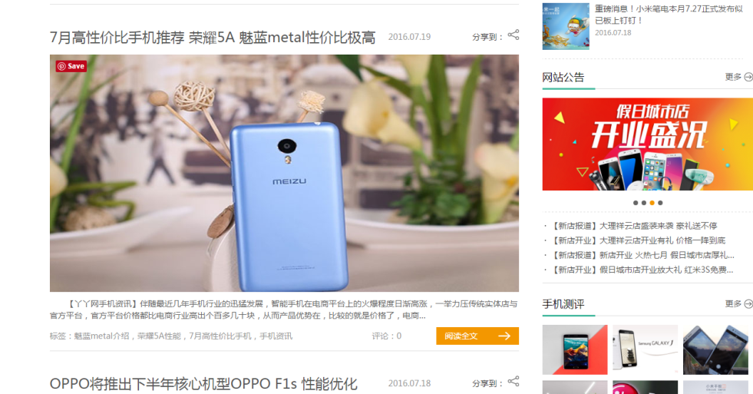
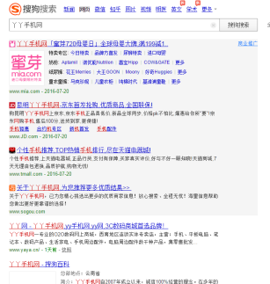
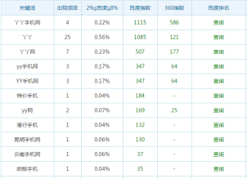
至少，不用我们操心排名、用户体验之类的...
上各大搜索引擎首页
实现便捷的在线销售
让消费者在你的网站流连忘返

Slide 13
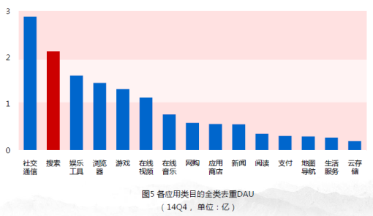
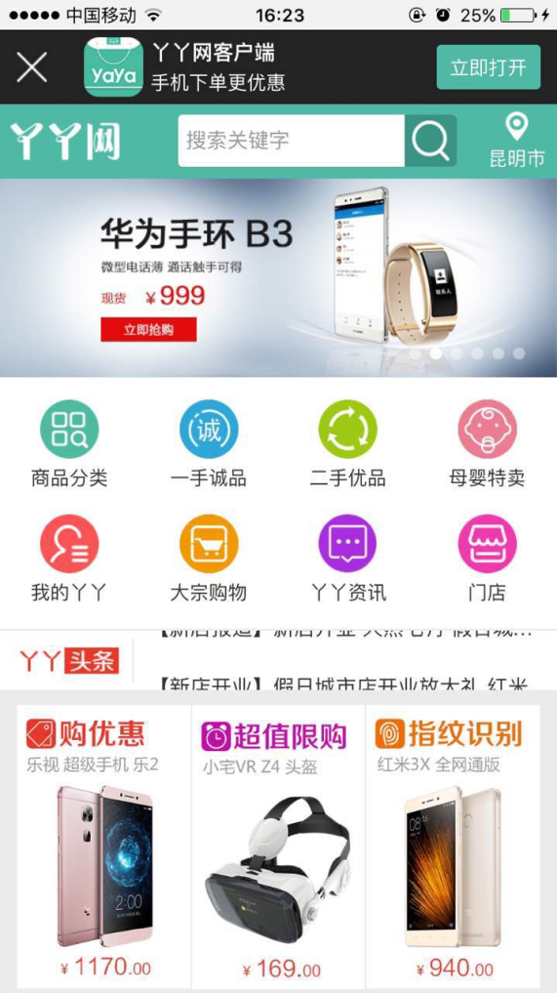
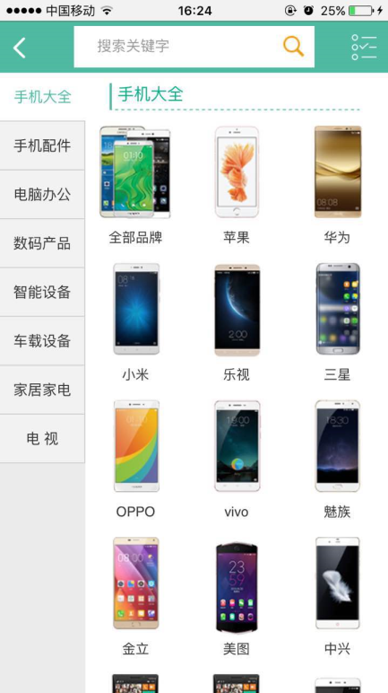
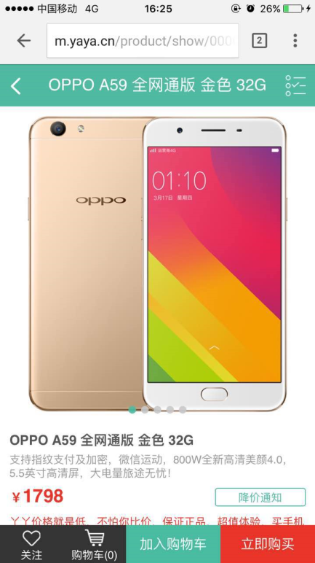
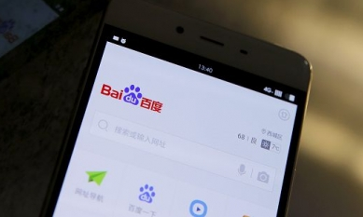
你还得有一个移动网站
首页
移动互联网发展迅猛，移动搜索使用量剧增，没有手机网站怎么找得到你；
产品列表页面
产品详情页面
提升用户黏性！学员也希望能利用碎片时间，随时随地学习！
移动端关键字上升更快，你的网站流量更容易提升；
人人都在玩手机，没个移动网站谁理你？

Slide 14
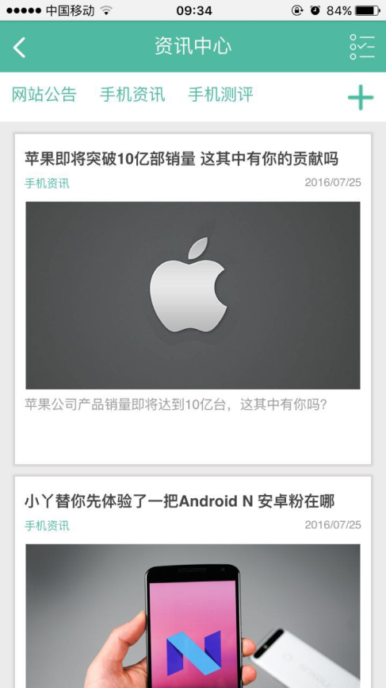
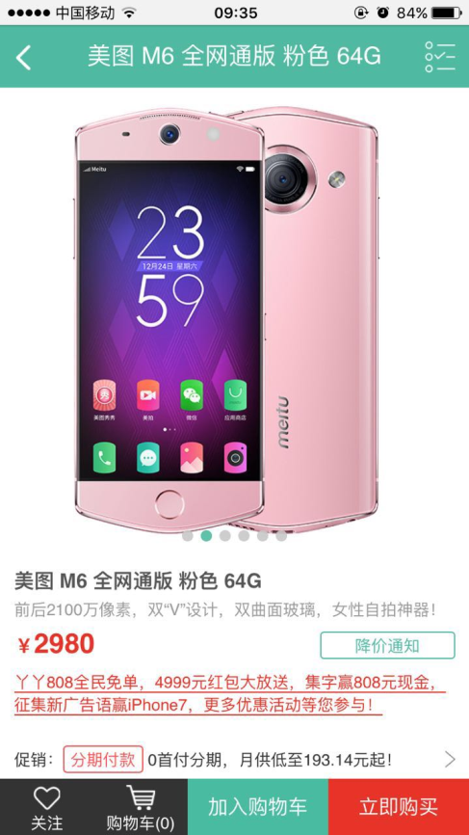
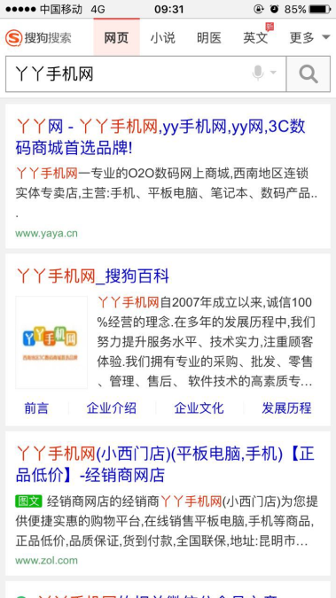
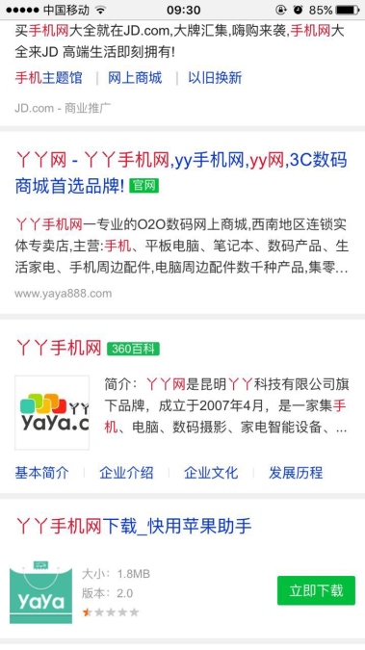
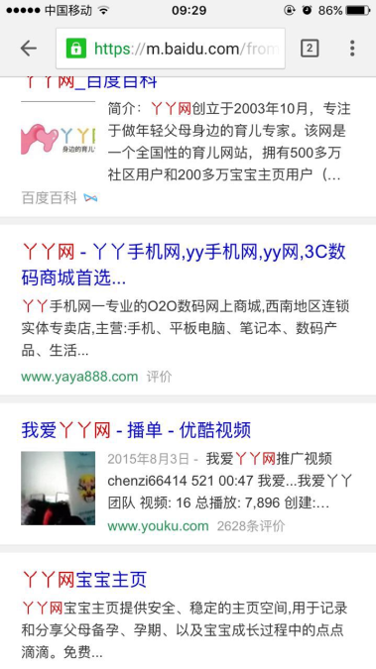
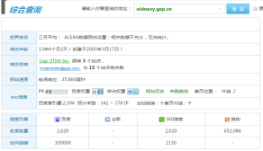
手机上也要棒棒哒SEO和用户体验
实现便捷的在线销售
上各大搜索引擎首页
让消费者享受网站的便捷服务
电脑站和手机站，你要一碗水端平喽！否则，6亿网民可不答应！

Slide 15
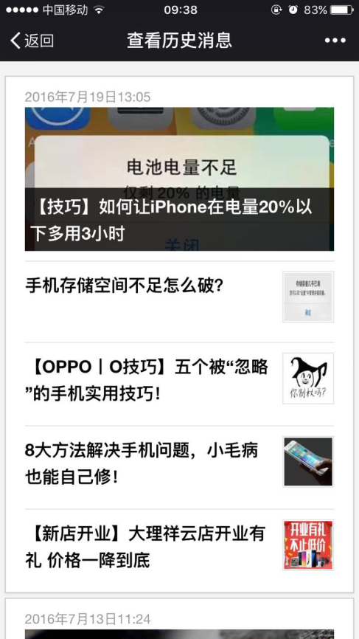
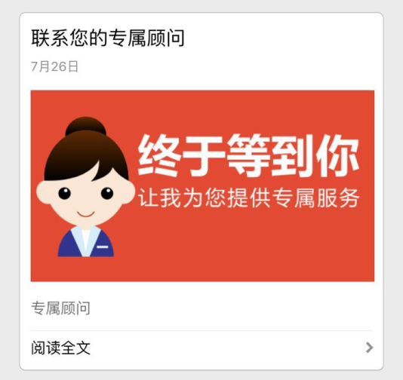
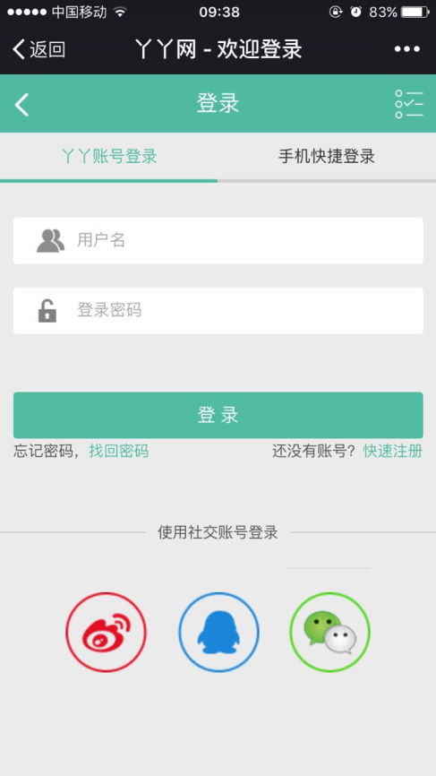
再来，就是你的微信公众号了
微信页面
图文消息
会员登录
为什么要做微信
7亿活跃用户，最强势的移动APP，是企业最佳流量红利入口；
与你的移动网站完美对接，互相补充；
熟人社群，信任度高，朋友圈就是客户圈；
营销更具趣味性，互动效果好；
开通微信支付可在线下单，直接提升你的销售额；
微信这么火，不借个势头怎么行呢

Slide 16
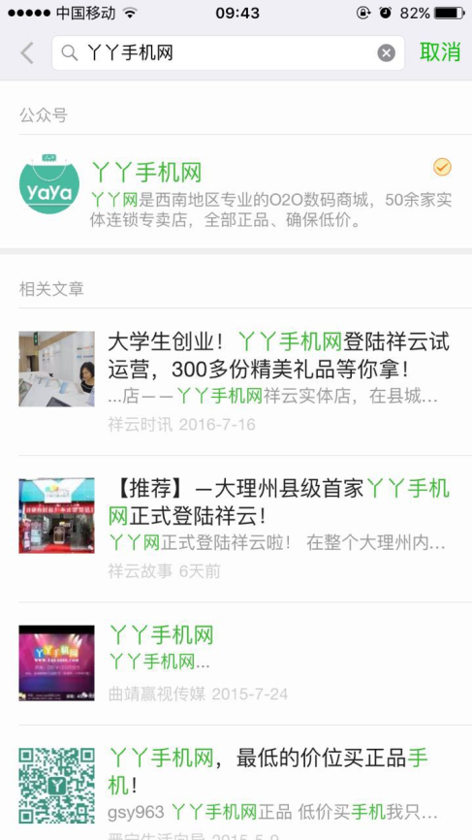
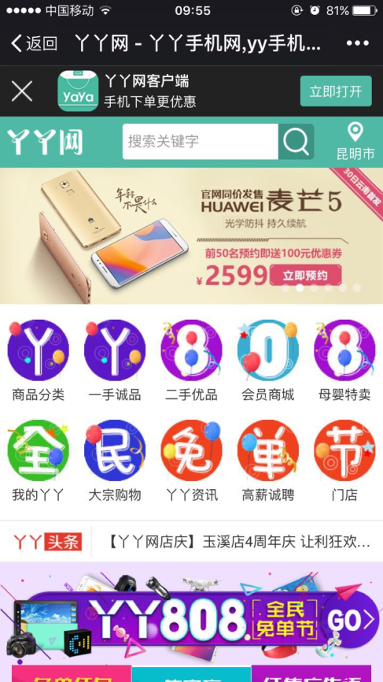
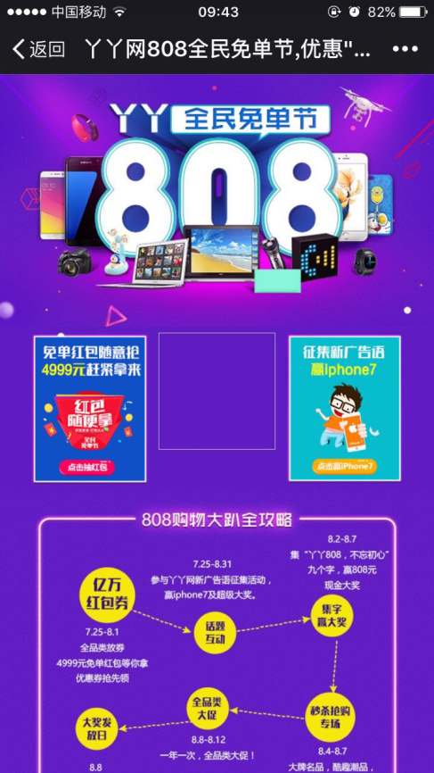
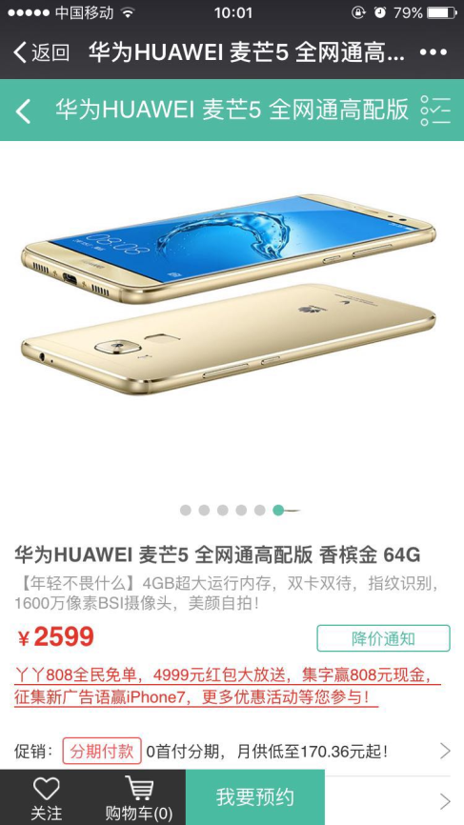
微营销就全靠它了
让微信的海量用户都能找到你
随时随地，都可以访问你的微商城
发起各种微信营销
在微信上卖产品

Slide 17
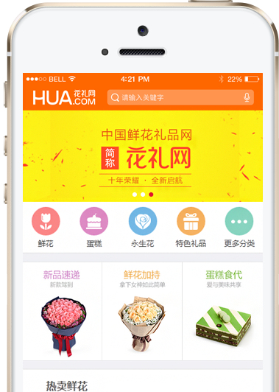
最好，还要有一个自己的数码APP
为什么要做APP
你的APP可以永驻用户手机，用户打开快速直接；
彰显你的企业实力；
创新形象，令你的品牌差异化更明显；
用户互动更加深入、多样化；
捕获你的忠诚用户；

Slide 18
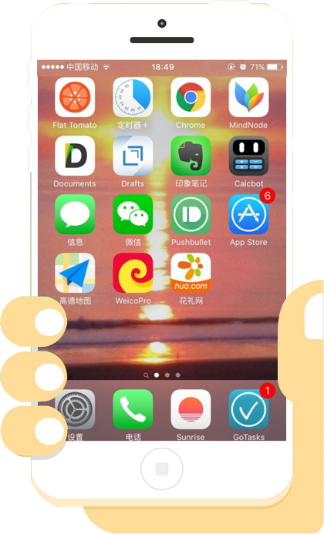
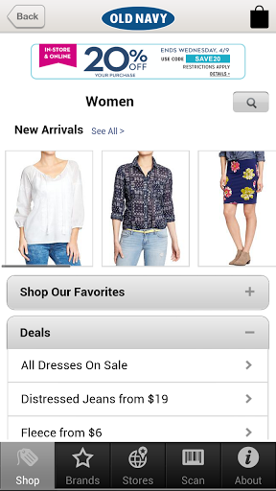
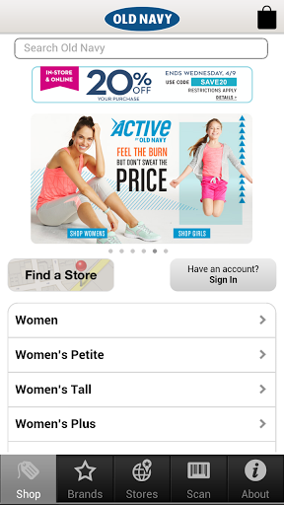
倒腾个APP有啥用？
消费者：
这个商城的连自己的APP都有，
一定是有实力的大品牌！

Slide 19
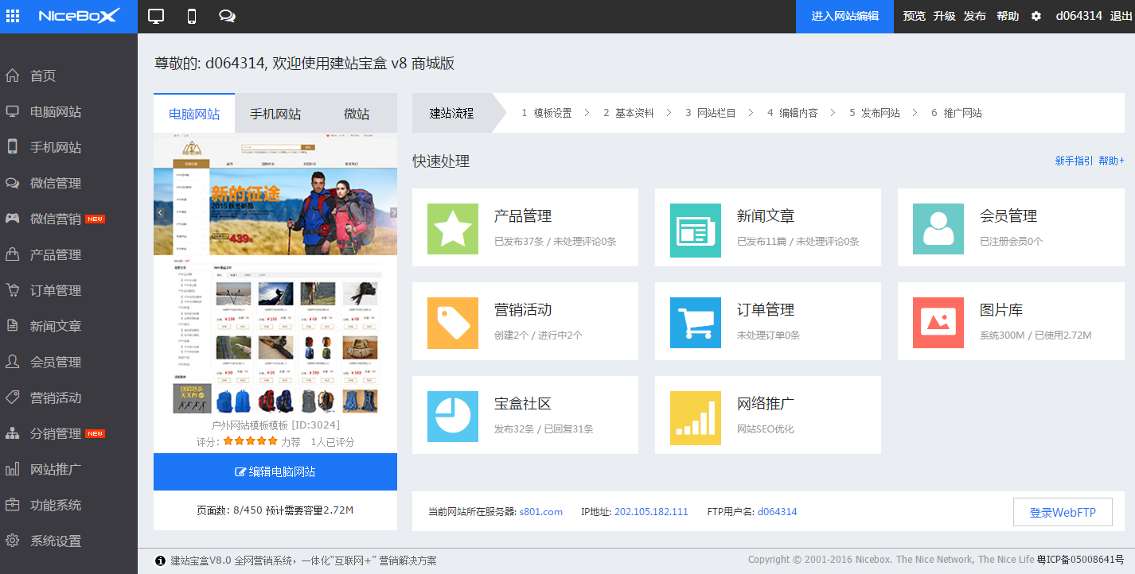
网站妥了，该如何管理呢？
PC网站
移动网站
微信公众号
手机APP
最好的管理方法：将所有站点纳入一个平台管理

Slide 20
人气单品直击，打造服装爆款！
PC网站+手机网站+微信公众号+APP
都做好了，钱也花了
是时候让他们来掏点钱了！

Slide 21
让客户掏钱，我是这样打算的...
先吸粉
聚人气
趁时机
促消费
找原因
改问题
再互动
炒气氛
回头客
再赚点
一步…一步…是魔鬼的步伐，是你的数码商城电商营销计划

Slide 22
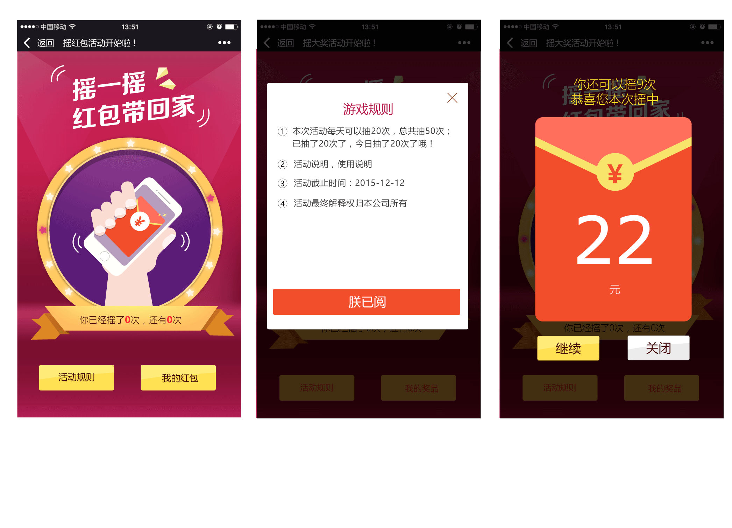
论吸粉，有什么比发红包更有效？
全民免单节，红包随便拿
假设我们就1000块预算，金额随机，那么：
1000元/红包金额随机（0.05-0.5元）=2000~20000人
别忘了，领红包必须先让他关注你的公众号，不然就白忙活啦！
这年头，一个微信运营的月薪就要5-8K，约等于10万粉丝！
有了10万粉丝，什么事情不好做呢？

Slide 23
只发红包太单调？这些吸粉工具也要用起来！
微信墙
提供摇一摇会员福利，奖品回馈，让你的用户更加爱你！
门店活动中搭建微信墙，用户发送文字、表情、图标上墙展示，提升现场火爆度！
摇大奖
微相册
针对主打促销产品制作场景化展示，图文、音乐、特效齐上阵，既节约推广成本，更能打动用户！
展示企业线下门店，做成相册，体现企业实力！
微场景
现金红包
红包摇一摇，更有惊喜感。还可加入优惠券、代金券、会员卡等更有转化率的奖品
多种场景下，都可派发微信红包，吸粉最给力！
摇红包
那些要掏钱的客户…听着，你们已经被我们包围了

Slide 24
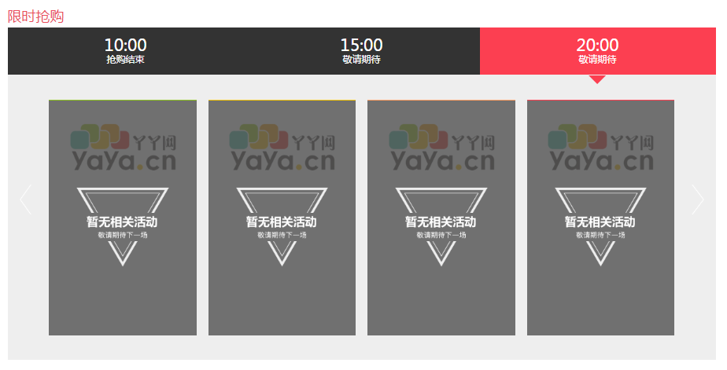
前戏做足！接下来该收钱...不...是收网了！
在酝酿准备后，丫丫手机网2015年8月8日执行“全民免单节”限时大特惠
取得效果：单折扣促销一项，就售出产品472个，达成销额485216元！

Slide 25
有了这些，我想很难有漏网之鱼了吧！
据统计，天猫双十一、京东6.18活动最常见的促销方式为
组合套餐、团购秒杀、优惠券、满减满送。
轻松炮制一场媲美天猫京东的电商盛筵

Slide 26
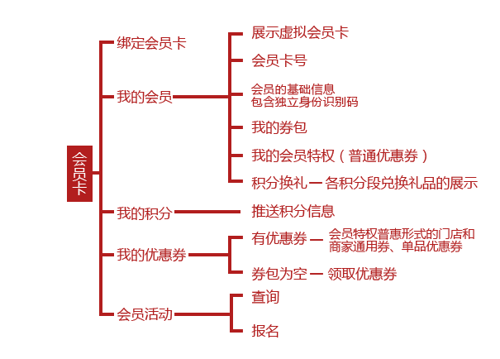
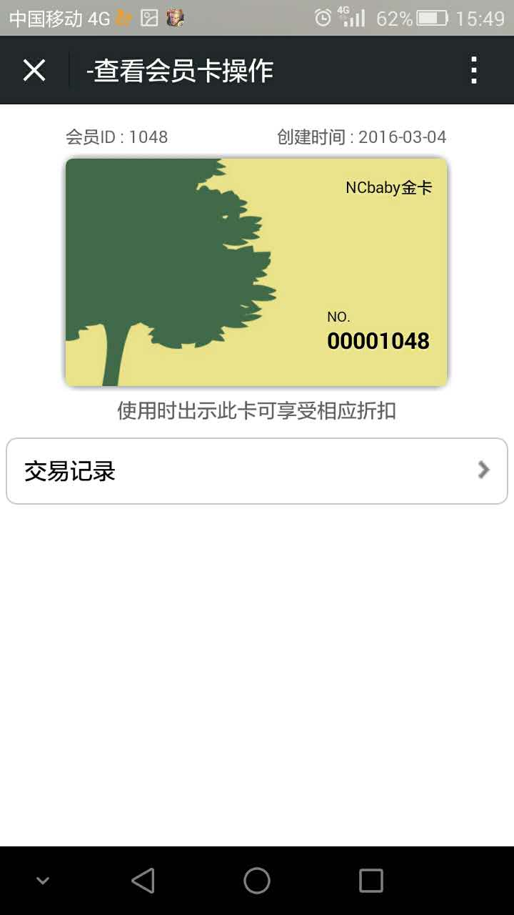
会员卡祭出手，消费一次就走，门也没有！
数码产品更新换代快
抓住顾客培养终身客户更要快！

Slide 27
会员体系+大数据=长期提款机
大数据不是大忽悠
想赚钱，就得这么干
消费送积分
充值送积分
3种积分类型选择
3种积分类型选择
积分策略
签到送积分
积分策略
自定义等级说明
自定义等级说明
按使用时间
会员等级
会员等级
多种等级条件选择
按累计积分
多种等级条件选择
会员设置
会
员
卡
会员设置
会
员
卡
自定义特权次数
按累计充值额
自定义特权次数
会员特权
会员特权
按累计消费额
自定义特权范围
自定义特权范围
制定差异化优惠
优惠活动
制定差异化优惠
互动营销
优惠活动
互动营销
站内信管理、推送
站内信管理、推送
消费记录
消费记录
数据库营销
礼品管理
礼品管理
统计报表
统计报表
节日关怀
数据统计
节日关怀
数据统计

Slide 28
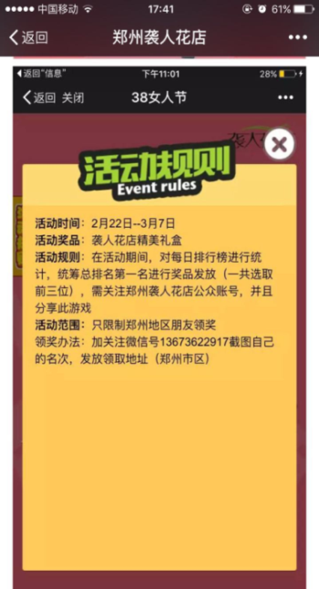
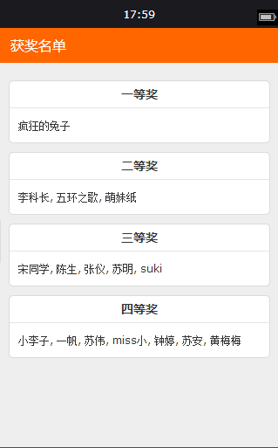
口碑营销怎么做？热闹小游戏玩起来！
活动首页
活动规则
中奖名单
活动界面
中奖界面
一款简单的”玩游戏送手机“活动：只需简单几步，就能引爆双十一节营销

Slide 29
多款小游戏现已加入肯X基豪华午餐！
游戏不在乎多少，要的是新奇好玩！
在玩乐中完成营销
在奖励中实现销售
趣味传播，不招人烦
高效消费转化，提升销售业绩
以红包、积分、优惠券、折扣卡等等为奖品激励
有诱惑力，更有转化率！

Slide 30
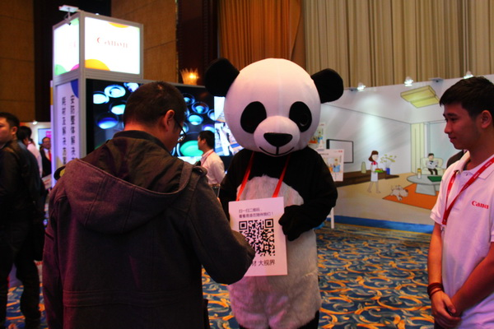
线上推广＆线下推广，双线发力！
线上推广方式
网络广告投放
网络软文宣传
电子邮件发送
SEO搜索引擎优化
论坛社区发帖
博客推广
……
转化提升热度
流量带动销量
线下推广方式
大型路演活动
小型宣传摊位
DM传单派发
校园讲座
行业交流会议
联合品牌合作推广
……

Slide 31
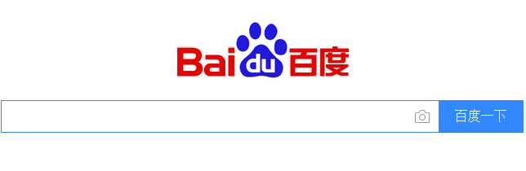
线上推广怎么做？
● 锁定18-35岁的人群，以趣味互动的广告形式进行宣传推广
4. 搜索引擎优化
通过付费广告、关键字内容等方法，把网站主要关键字做到百度首页搜索位置，便于用户点击
1.问答营销
平台选择: 百度知道、SOSO问问、天涯问答
话题选择：针对多元学习方法专业的课程及优势
3.软文发布
在新浪、网易、搜狐、凤凰网等门户网站发布多元学习方法的新闻报道、标题如面试外企如此轻松等具有趣味、新奇的标题引起网民的点击关注
2.论坛炒作
在天涯论坛，学点啥，大粤网，友团网、鹏城社区等各大论坛上投放有诱惑力的帖子，吸引消费者打开链接，并进入企业网站页面

Slide 32
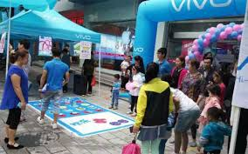
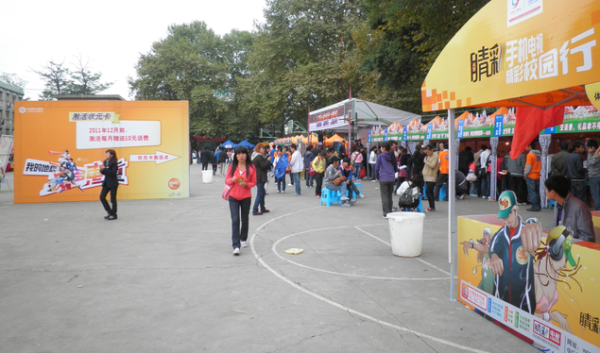
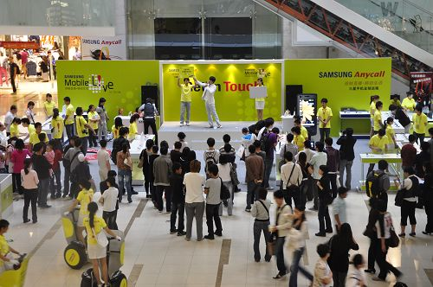
线下推广怎么做？
1.小型宣传摊位
在写字楼、校园、大型商超、购物中心、车展等等渠道布置小型摊位，雇佣促销员宣传。
2.校园讲座
与大学院校洽谈合作，邀请专业教师上台演讲，注意做好前期的活动告知宣传。
3.大型路演活动
与其他相关品牌合作，获取更多的推广资源，执行大型活动，引爆话题营销。

Slide 33
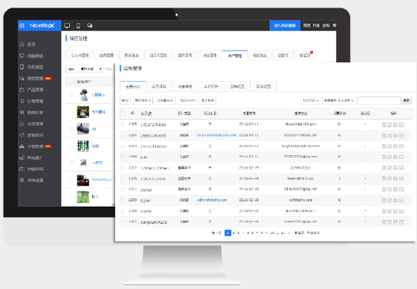
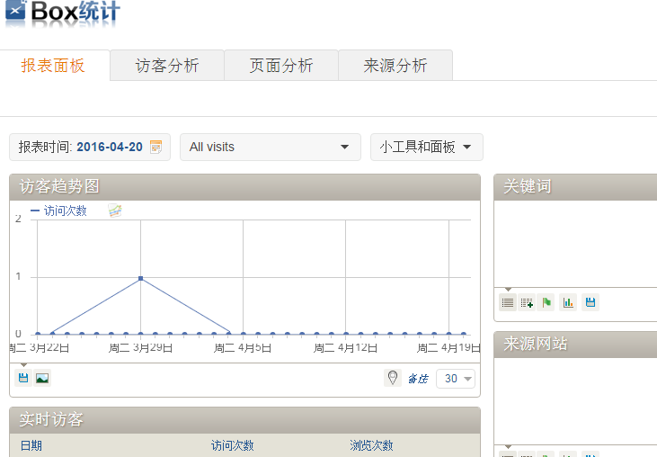
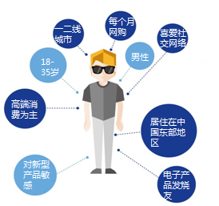
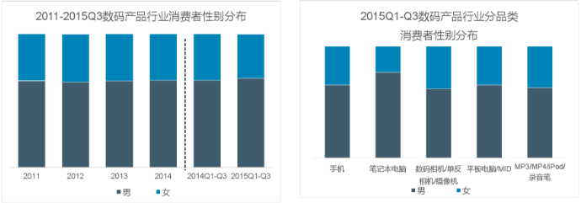
效果没达成预期？快分析一下问题在哪里
随时调出后台所有数据，紧跟市场动态，分析过去的得失；
定期统计消费用户特征、订单信息、交易额、销售量等多种数据；
过去的数据
都是你未来的财产
用户行为分析，描绘用户画像，制定更有针对性的营销策略！
形成报表，直观展示数据内容，得出对数码产品市场的初步认知；

Slide 34
还没看过瘾吧？
看样子你已经心动了…
担心太难？
Don` t worry
我们已经为您准备好了一整套的
网络营销解决方案哦！！

Slide 35
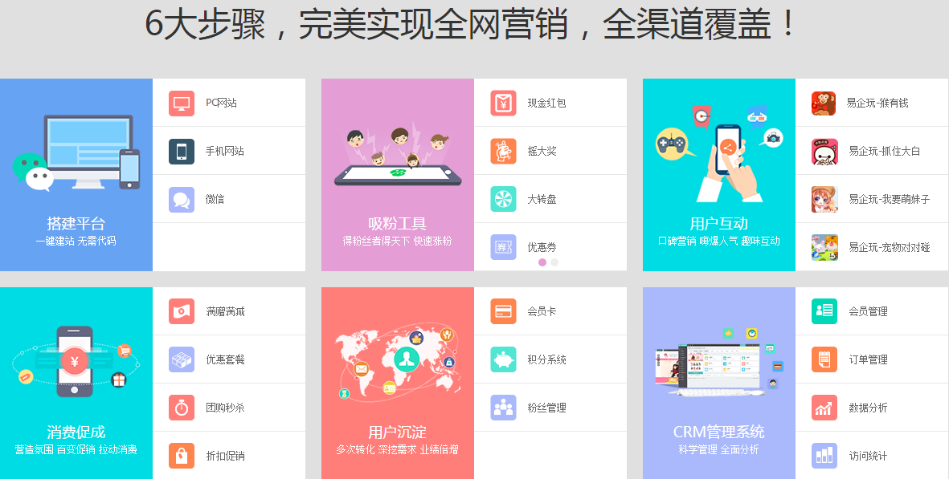
建站宝盒全网营销解决方案
功能配置 | 全网营销解决方案
基础参数 | 送顶级域名com/net/cn一个、10G智能双线网站空间、1G/10账户企业邮箱、全能版建站宝盒，支持500个栏目，支持10000个产品/文章，双语种网站，海量精美模板
营销工具 | 刮刮卡、大转盘、 优惠券、 满赠促销、满减促销、折扣促销、套餐促销、团购活动、秒杀活动、拼团秒杀
PC站/ 手机站 | 一键生成APP、会员注册系统、会员管理系统、管理员权限系统、产品管理系统、订单管理系统、购物车系统、在线支付系统、文章发布系统、文章管理系统、文章分享功能、SEO优化推广系统、访问数据统计系统、短信系统、招聘系统、表单系统、投票系统、留言板、客服系统、淘宝产品一键导入系统
微信 公众号 | 自动回复、群发消息、自定义菜单、图文管理、消息管理
微信营销 | 微信墙、微相册、微场景 微投票、微留言、微报名、会员卡、微会员、微信刮刮卡、微信大转盘、微信授权登录、微信支付、现金红包、摇大奖、摇红包、易企玩（抓住大白、数钱大战、我要萌妹子、宠物对对碰）
2010元/年
立即购买
没错，就这套，圈钱它是一把好手

Slide 36
建站宝盒全网分销解决方案
功能配置 | 全网分销解决方案
基础参数 | 送顶级域名com/net/cn、智能无限容量双线空间,5G/50账户企业邮箱、送分销版建站宝盒、支持无限栏目，支持无限个产品/文章、多语种网站，海量精美模板
分销工具 | 分销商管理系统：分佣、提现、分销产品管理、分销商审核、分销订单、一键复制开店分销、二维码、分销分销数据统计、分销商限制系统
营销工具 | 刮刮卡、大转盘、 优惠券、 满赠促销、满减促销、折扣促销、套餐促销、团购活动、秒杀活动、拼团秒杀
PC站/ 手机站 | 一键生成APP、会员注册系统、会员管理系统、管理员权限系统、产品管理系统、订单管理系统、购物车系统、在线支付系统、文章发布系统、文章管理系统、文章分享功能、SEO优化推广系统、访问数据统计系统、短信系统、招聘系统、表单系统、投票系统、留言板、客服系统、淘宝产品一键导入系统
微信 公众号 | 自动回复、群发消息、自定义菜单、图文管理
微信营销 | 微信墙、微相册、微场景 微投票、微留言、微报名、会员卡、微会员、微信刮刮卡、微信大转盘、微信授权登录、微信支付、现金红包、摇大奖、摇红包、易企玩（抓住大白、数钱大战、我要萌妹子、宠物对对碰）
全网分销，快速裂变
让你的销售网络走在竞争对手前面！
6510元/年
立即购买
嗯，怎么说呢，你可以说他是赚钱方案的加强版

Slide 37
全网分销解决方案是个什么鬼
全网分销解决方案是一款集PC、手机、
微信于一体的全网覆盖多层级在线分销平台。
言简意赅点…就是…把你线下的分销代理渠道搬到网上来

Slide 38
这款分销方案的好处是….
1.全面覆盖所有网络，移动、微信、PC分销一个不少
2. 三级返佣，无限分销，客户主动变身分销商
3. 万店同源，一秒开店，一店变多店，多店变万店
4. 病毒式传播，粉丝裂变增长，短时间可增百万粉丝
5. 佣金实时到账，可自定义佣金比例，掌握分销动态
6.灵活的分销形式，店铺、链接、二维码均可分销
7.统一后台管理，统一售价，统一代发，培育健康生态

Slide 39
网络推广没效果，试试三级返佣无限分销
1
注册开通
全网分销商城
2
打造自己的
全网分销商城
3
发展分销商
4
分销商分享链接
8
分销商佣金到账
7
买家收货订单完成
6
商家发货
5
买家通过享链接购买商品
9
分销商申请提现
10
商家打款给分销商
一键复制，三秒开店
业务开展流程简单，10步打造一气呵成
后台统一管理，方便！
手机端二维码分销
动动手指就能分享到微信、微博等社交平台，迅速铺展销售渠道
PC端链接分销
后台生成分销链接，分享到QQ空间、论坛、微博等大型社交平台，以实现裂变式分销。

Slide 40
建站宝盒微电商解决方案
功能配置 | 微电商解决方案
基础参数 | 送价值1196元微商城版建站宝盒，支持无限栏目，支持无限个产品/文章，多语种网站，海量精美模板
营销工具 | 刮刮卡、大转盘、 优惠券、 满赠促销、满减促销、折扣促销、套餐促销、团购活动、秒杀活动、拼团秒杀
微网站 | 会员注册系统、会员管理系统、管理员权限系统、产品管理系统、订单管理系统、购物车系统、在线支付系统、文章发布系统、文章管理系统、文章分享功能、访问数据统计系统、短信系统、招聘系统、表单系统、投票系统、留言板、客服系统、淘宝产品一键导入系统、SEO优化推广系统
微信公众号 | 公众号自定义菜单、公众号图文设置、微信墙、微场景、微群发、微相册、关键字、微留言、微投票、微报名、微信会员管理系统
微信营销 | 微信墙、微相册、微场景 微投票、微留言、微报名、会员卡、微会员、微信刮刮卡、微信大转盘、微信授权登录、微信支付、现金红包、摇大奖、摇红包、易企玩（抓住大白、数钱大战、我要萌妹子、宠物对对碰）
专攻微信平台，打通一个渠道！
1196元/年
立即购买
选择这套，说明你已经有了手机站和电脑站

Slide 41
没错，拥有它，你就拥有了整个世界
PPT效果做的好，不如亲身检验一下的好
联系你的客户经理，感受下建站宝盒的营销魅力吧

Slide 42
资质＆荣誉

Slide 43
部分合作伙伴

Slide 44
资质＆荣誉

Slide 45
售后保障
耐思讲堂
10年品质保证
金牌服务
建站宝盒 从入门到精通
带领大家走上逆袭之路
ICANN、CNNIC双认证
国内十强主机商
7x24x365全天
在线支持

Slide 46
部分客户反馈

Slide 47
联系我们（欢迎骚扰）
400热线 ： 400 622 8200
公司总机： 0756-3366365
企业QQ ： 800092336
电子邮箱： admin@nicenic.net
总部地址： 珠海市吉大景园路6号冶金大厦7楼

Slide 48
站在巨人的肩膀上，借势而为！
The End
谢谢您观看

